Slide 1

Präsentation SaveUpApp
Von Aimo Altorfer

Slide 2

Inhaltsverzeichnis
Was ist SaveUpApp
Features
Mockup
Gantt
Live Demo

Slide 3
Was ist SaveUpApp
Gespartes Notieren
z.B Für Ferien
Schnell und Benutzerfreundlich

Slide 4
Features
Name und Betrag eines Ersparnis angeben
Gesamtbetrag soll ersichtlich sein
Einzelne Dinge löschen
Alles löschen

Slide 5
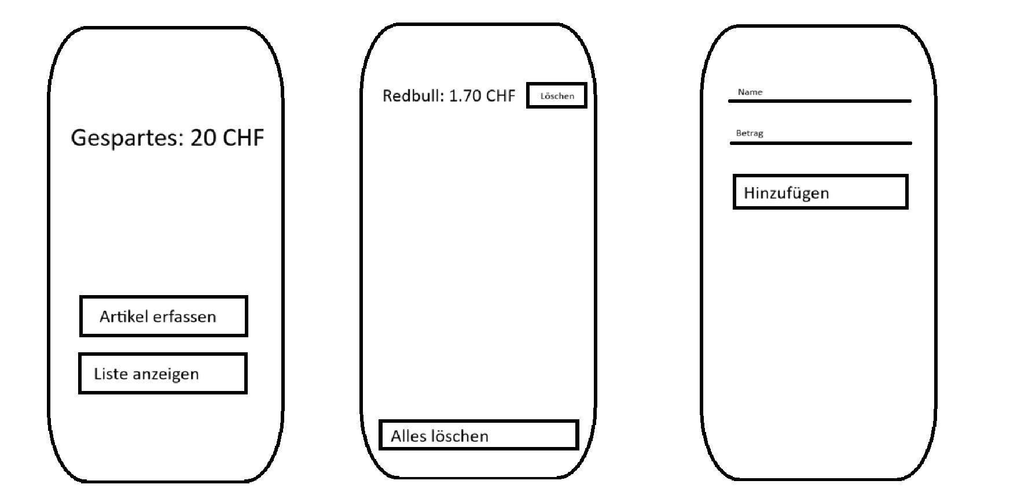
Mockup

Slide 6
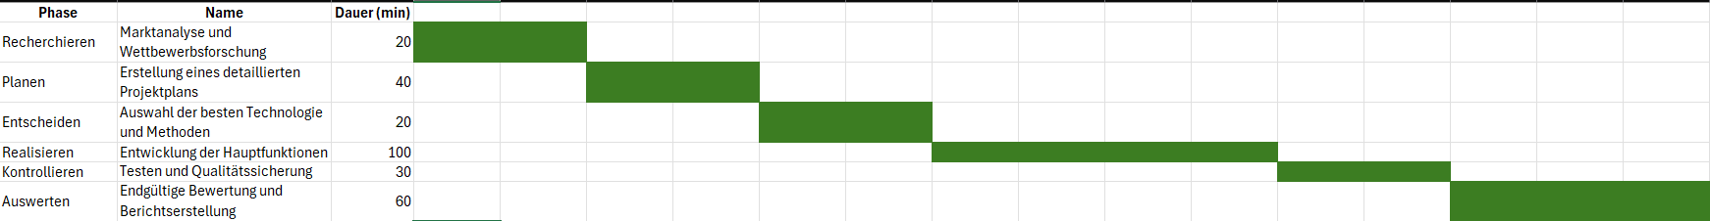
Gantt
Oder eso

Slide 7

Live Demo

Slide 8

Danke für Aufmerksamkeit

